Slide 1
Путь-дорога
Дорога жизни

Slide 3
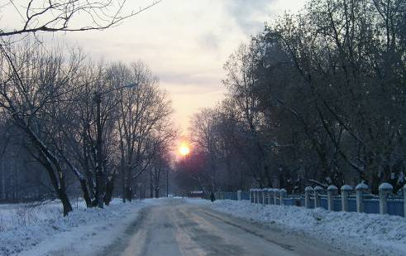
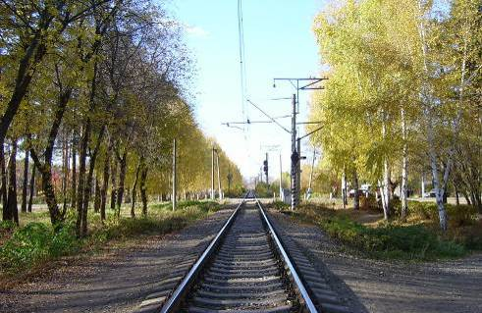
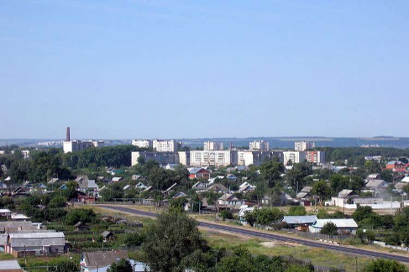
Видимые дороги

Slide 4
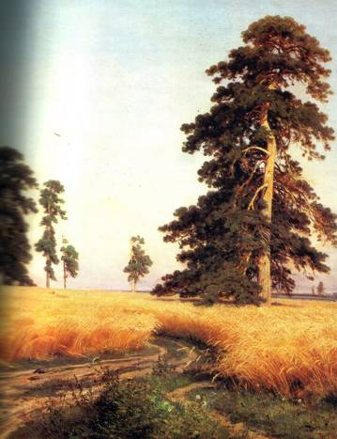
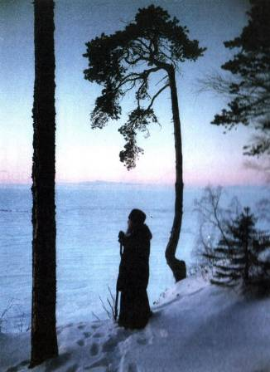
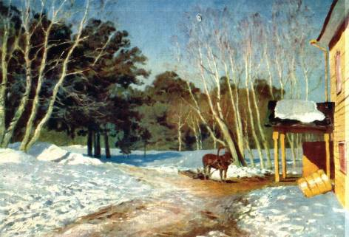

Slide 5
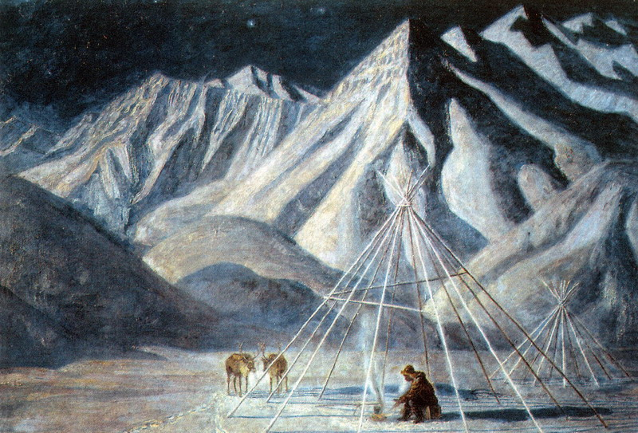
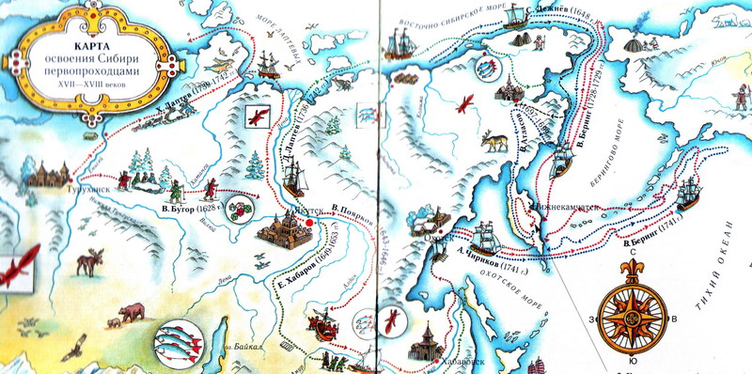

Slide 6
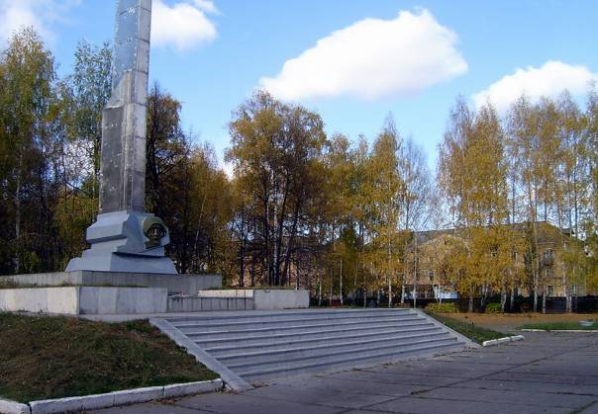
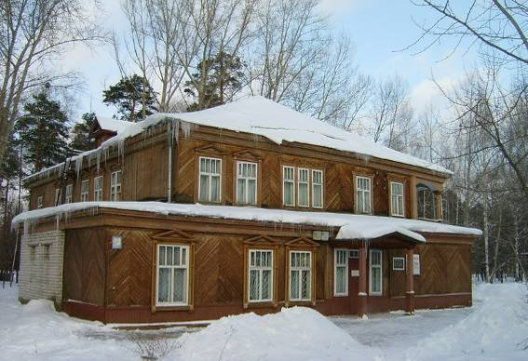

Slide 7
Напутственные слова
Хорошей дороги
В добрый путь
Лёгкой дороги
С Богом
Счастливого пути

Slide 8
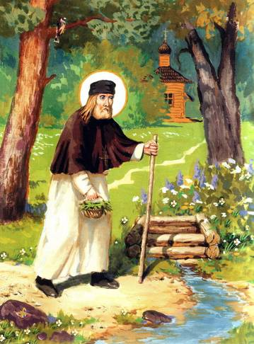
Доброе слово сказать –
посошок в руку дать

Slide 9
Путь-дорога помогает узнать человека
Каким должен быть человек в пути?

Slide 11
Невидимые пути-дороги
Работа Чезгановой Ксении
Работа Демошина Егора

Slide 12
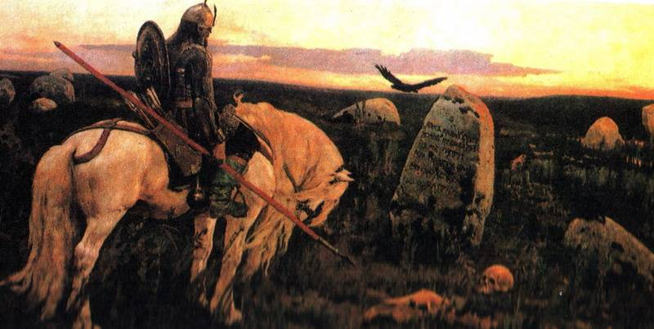
Выбор пути

Slide 14
Путь к счастью
Путь к спасению
Путь к богатству
Путь к правде
Путь к успеху
Путь к славе

Slide 15
Дорога добра

Slide 16
«В чём счастье?...
В жизненном пути,
Куда твой долг велит идти;
Врагов не знать, преград не мерить,
Любить, надеяться и верить!»
А. Майков

